Slide 1
Laboratório de POO
Projeto do Software
Prof. Benevid Felix da Silva
benevid@unemat.br

Slide 2
EMENTA/PLANO DE ENSINO
Programação orientada a objetos:
Introdução de conceitos e aplicações. Conversão de tipos. Classe, objetos. Instanciação de objetos, construtores, atributos e métodos de classe e instância. Arrays.
Encapsulamento: modificadores de acesso. Herança. Sobrecarga e sobrescrita de métodos. Polimorfismo. Classes abstratas. Interfaces. Exceções.
Interfaces gráficas do c#: componentes visuais e formulários.

Slide 3
Metodologia
Definição e análise de um problema a ser abordado.
Construção do documento de requisitos: descrição da solução, requisitos funcionais e não funcionais.
Definição da metodologia e das tecnologias de desenvolvimento.
Delimitação do escopo do MVP (mínimo produto viável).
Desenvolvimento do MVP.
Testes e validação do MVP.
Apresentação e entrega do MVP.

Slide 4
O que veremos de teoria
Introdução aos Beacons
Introdução ao Processing

Slide 5
Projeto prático
Seguir um dos temas citados anteriormente
Conforme suas competências e habilidades
Projeto individual ou parte do TCC
Limitar o escopo para o tempo em sala.

Slide 6
Projetos sugeridos

Slide 7
suporte visual para eventos

Slide 9
5 vagas

Slide 10
Controle de equipamentos

Slide 12
3 vagas

Slide 13
Ble game controller
https://medium.com/swlh/your-phone-as-bluetooth-controller-for-web-applications-81acfe53dd64

Slide 14
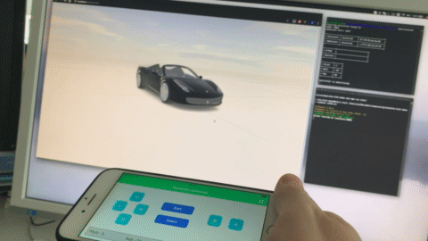

Slide 15
5 vagas

Slide 16
BLE PARA RESTAURANTES E BARES

Slide 18
5 vagas

Slide 19
Tema selecionado, o que fazer?
Estudar o problema
Definir os requisitos
Requisitos funcionais (RF) e não funcionais (RFN)
Definir e estudar as tecnologias
Iniciar o desenvolvimento dos RF e RFN
Obter um MVP

Slide 20
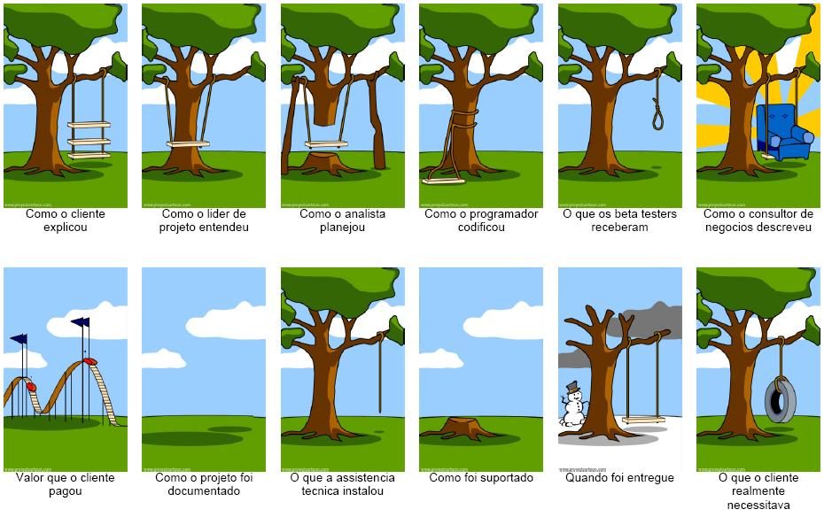
O problema clássico

Slide 21
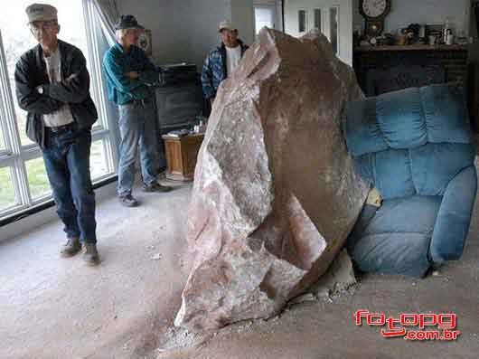
O problema da Pedra
Clientes nos dá a seguinte missão: “Traga-me uma pedra”.
Quando você entrega a pedra....
... o cliente diz: “Sim, mas ..., na verdade ..., o que eu queria era uma pequena pedra azul”.

Slide 22
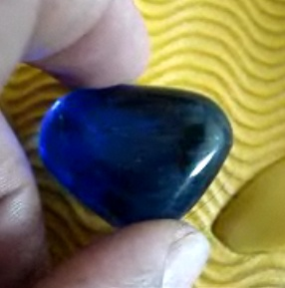
O problema da Pedra
Você traz a pequena pedra azul,
... o cliente diz: “Sim, mas ..., na verdade ..., o que eu realmente queria era uma pequena pedra esférica e azul”.

Slide 23

O problema da Pedra
Quando você lhe entrega uma pequena pedra esférica e azul, ...
... o cliente diz: “Sim, mas ..., na verdade ..., o que eu realmente queria era uma pequena pedra esférica de mármore azul”.

Slide 24

O problema da Pedra
Quando você lhe entrega uma pequena pedra esférica de mármore azul, ...
... o cliente diz: “Era isso que eu queria”.

Slide 25



O que aconteceu?
Talvez o cliente mudou o desejo sobre o que queria.
Porém ele está convencido de que expressou seus desejos claramente.
Mas na verdade,
Foi o desenvolvedor que não entendeu!
1
2
3
4
t
Notes:
Lá no inicio, quando não fez nenhuma análise do problema, não perguntou que tipo de pedra ele queria....

Slide 26
O que significa Análise?
O trabalho de análise é desenvolver estudos que geralmente partem de problemas complexos, na forma de sistemas, e que são melhor compreendidos quando são separados em partes menores.
Problemas mal enunciados podem até ser resolvidos, mas a solução não corresponderá às expectativas.
Notes:
Na fase de análise, a preocupação está em descobrir uma solução para o problema.

Slide 27
Análise
Uma boa análise reduz a diferença entre expectativa e realidade
Notes:
Ou seja, para uma determinada atividade (realizar uma matricula), determinar as entradas, o processamento a saída, o armazenamento e controle.

Slide 28
Projeto
A fase de projeto enfatiza a proposta de uma solução que atenda os requisitos da análise.
Se a analise é uma investigação para tentar descobrir o que o cliente quer, o projeto consiste em propor uma solução com base no conhecimento adquirido na análise.

Slide 29
O que significa Sistema?
Conjunto de componentes inter-relacionados que coletam, armazenam,recuperam, processam e distribuem informações destinadas a apoiar a tomada de decisão, a coordenação, o planejamento e o controle de uma organização.

Slide 30
Ciclo de vida
Os processos envolvidos no desenvolvimento de software, ou seja, em seus ciclo de vida.
Ciclo de vida refere-se às fases de:
entendimento
construção
implantação
manutenção
Substituição/
retirada

Slide 31
Atividades e tarefas do processo de DESENVOLVIMENTO de acordo com a norma NBR ISO/IEC 12207
Notes:
Para o nosso estudo, vamos apresentar o processo de Desenvolvimento do
software definido na NBR ISO/IEC 12207.

Slide 32
Processo DE DESENVOLVIMENTO
Projeto
Início
Requisitos
Implementação
Fim
Artefato e testes
Protótipo funcional
Notes:
1. o gerente de projeto executa o planejamento e uma de suas primeiras atividades é definir um ciclo de vida, adotando um modelo padrão ou definindo um específico
2. é necessário que todas as informações levantadas sejam documentadas, revisadas e aprovadas.
3. o gerente é responsável por selecionar padrões de desenvolvimento, ferramentas de
apoio, automatizadas ou não e a linguagem de programação;
5. Garantir a consistência dos documentos produzidos para a atividade seguinte.

Slide 33
1. requisitos do sistema
Essa atividade busca compreender o problema em amplitude, mas não necessariamente em profundidade.
Busca estabelecer a proposta de uma solução geral, envolvendo questões como tecnologia, recursos humanos etc., além do software em si.
As informações levantadas nessa fase definem os procedimentos de planejamento e podem influenciar na escolha das tecnologias.
Especificar e documentar os requisitos de sistema.
Requisitos funcionais
Requisitos não funcionais
Envolve o levantamento, modelagem e especificação das necessidades (que chamaremos de requisitos) dos futuros usuários do sistema, as exigências de uma interface, desempenho, comunicação com outros sistemas, etc.
Notes:
Analista de negócios

Slide 34
2. PROJETO detalhado do software
Nesta atividade detalhamos a especificação de cada um dos componentes propostos para o software, bem como as estruturas de dados necessárias.
Nessa atividade é concentrado grande parte do esforço do Analista de Sistemas.
Documentar o desenho de cada componente
Documentar o desenho das interfaces
Documentar o desenho das bases de dados;
Notes:
Define as estrutura de dados, banco de dados, tecnologias

Slide 35
3. Codificação
Nesta fase do processo ocorre a codificação, que é a implementação do sistema em uma linguagem de programação.
Testes são realizados para verificar a presença de erros.
Desenvolver e documentar cada unidade do software e procedimentos de teste.

Slide 36
4. Artefato e Testes
Versão contendo as funcionalidades abordadas

Slide 37
4. Testes
Testes são realizados para verificar a presença de erros e funcionalidades do artefato produzido.
Desenvolver e documentar cada unidade do software e procedimentos de teste.
Esta etapa remete novamente ao projeto para incrementar novas funcionalidades

Slide 38
5. Protótipo funcional
Protótipo final requerido na disciplina
Envolve a apresentação/demonstração de uso e funcionalidades do protótipo
Notes:
Observamos os processos que podem compor o ciclo de vida de um projeto do software, o

Slide 39
5. Distribuição teórica dasAulas
Aula 1 – Tema e Requisitos
Aula 2 - Projeto
Aula 3 - Projeto
Aula 4 - Codificação
Aula 5 - Codificação
Aula 6 - Codificação
Aula 7 – Artefato e Testes
Aula 8 – Projeto/Cod
Aula 9 - Codificação
Aula 10 - Codificação
Aula 11 - Codificação
Aula 12 - Artefato e Testes
Aula 13 – Projeto/Cod
Aula 14 - Artefato e Testes
Aula 15 - Protótipo
Notes:
Observamos os processos que podem compor o ciclo de vida de um projeto do software, o

Slide 40
FIM
Contato:
benevid@Unemat.br

